Slide 1
TRATAMIENTO DE LA CUENTA MERCADERIAS
Revisado por: Ing. MBA. Magdala Lema Espinoza

Slide 2
LA CUENTA MERCADRIAS

Slide 3
VALORACION DE INVENTARIOS

Slide 5
METODOS DE VALORACION DE INVENTARIOS

Slide 9
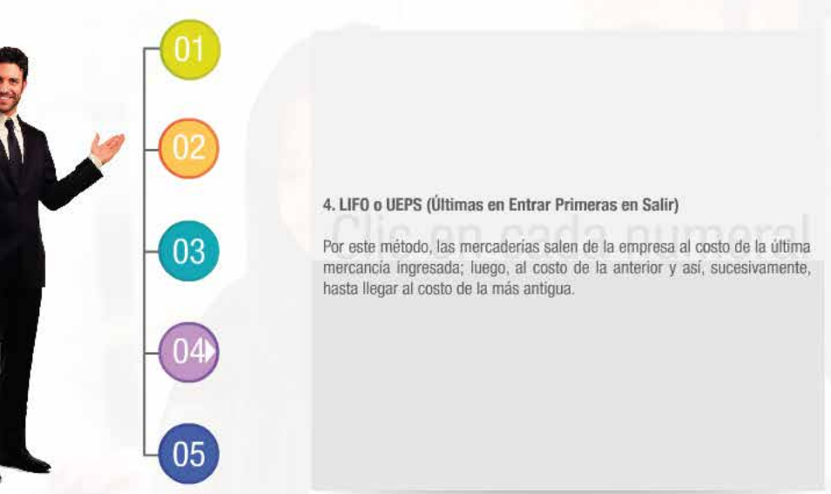

Slide 11
EJERCICIO DE APLICACION

Slide 19
SISTEMA DE INVENTARIO PERIODICO O DE CUENTA MULTIPLE

Slide 20
CUENTAS SECUNDARIAS

Slide 23
ASIENTOS DE REGULACION

Slide 24
EJERCICIO DE APLICACION

Slide 32
SISTEMA DE INVENTARIO PERMANENTE O PERPETUO

Slide 33
CUENTAS PRINCIPALES

Slide 34
REGISTRO CONTABLE

Slide 36
EJERCICIO DE APLICACION

